Slide 1
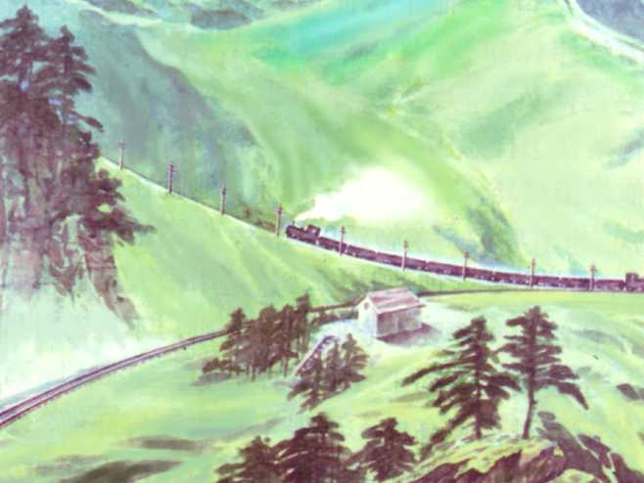

詹天佑

Slide 2
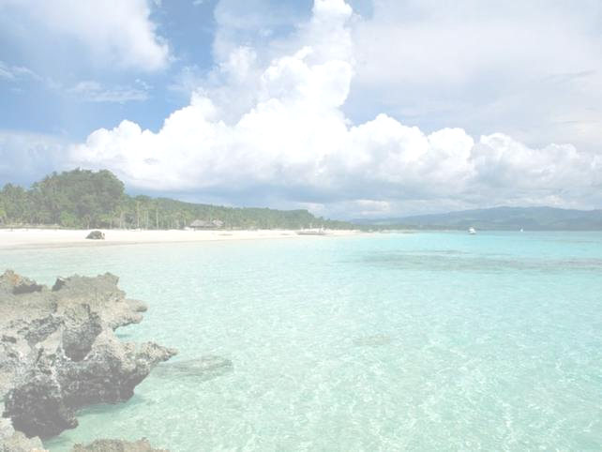
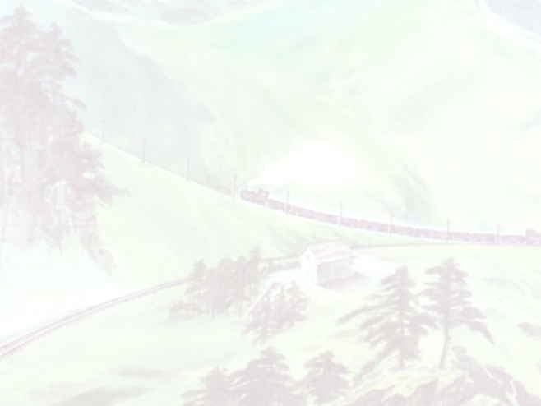
詹天佑
学习内容：
PPT模板下载：www.1ppt.com/moban/ 行业PPT模板：www.1ppt.com/hangye/
节日PPT模板：www.1ppt.com/jieri/ PPT素材下载：www.1ppt.com/sucai/
PPT背景图片：www.1ppt.com/beijing/ PPT图表下载：www.1ppt.com/tubiao/
优秀PPT下载：www.1ppt.com/xiazai/ PPT教程： www.1ppt.com/powerpoint/
Word教程： www.1ppt.com/word/ Excel教程：www.1ppt.com/excel/
资料下载：www.1ppt.com/ziliao/ PPT课件下载：www.1ppt.com/kejian/
范文下载：www.1ppt.com/fanwen/ 试卷下载：www.1ppt.com/shiti/
教案下载：www.1ppt.com/jiaoan/
1、 从詹天佑的施工情况及提早竣工，体
会他的“杰出、爱国”。
2、综合训练，发展学生动口、动手能力。
学习目的：
1、了解詹天佑施工遇到的各种困难，通
过具体事例体会詹天佑是“杰出的爱国工
程师”这一中心。
2、深入理解课文的思想内容，激发学生热爱祖国、立志为祖国作贡献的思想感情。

Slide 3


詹天佑
努力喔！
看谁最聪明
杰出
1、詹天佑是我国（ ）的
（ ）工程师。
爱国
一
2、( )主持修筑的京张铁路是第（ ）
条完全由我国的工程技术人员设计施工的铁路
干线。
詹天佑
3、在帝国主义（ ）（ ）（ ）
声中，在全国人民殷切（ ）中，清政府任
命詹天佑为（ ），修筑京张铁路。
阻挠
要挟
嘲笑
希望
总工程师

Slide 4

詹天佑
受命：
阻挠、要挟、嘲笑 （帝国主义）
杰出
爱国

Slide 5
詹天佑
轻读课文第四自然段，试想两道题。
1、在勘测线路时，詹天佑是怎样说、怎样
做、怎样想的？
2、这体现了他的什么精神？

Slide 6
詹天佑
受命：
阻挠、要挟、嘲笑 （帝国主义）
杰出
爱国
勘测线路
施工

Slide 7

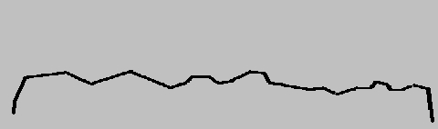
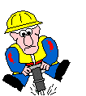




詹天佑
同桌讨论学习第五自然段，请用箭头试着为它们分别开凿隧道。
图1
图2
•图1是什么山？此山有什么特点？詹天佑是采用怎样的开凿方法？
居庸关。
此山山势高，岩层厚。
詹天佑采用从两端同时向中间凿进的
办法。
• 图2是什么山？此隧道有什么特点？詹天佑是采用怎样的开凿方法？
八达岭。
此隧道长一千一百多米，有居庸关 的三倍长。
詹天佑决定
先从山顶往下 打一口竖井，再分别向两头开凿，两头也同时施工的办法。

Slide 8
詹天佑
受命：
阻挠、要挟、嘲笑 （帝国主义）
杰出
爱国
勘测线路
施工
开凿隧道

Slide 9

铁路经过青龙桥附近，坡度特别大。
火车怎么才能爬上这样的陡坡呢？
詹天佑顺着山势，
设计了一种“人”字形线路。
北上
的列车到了南口就用两个火车
头，
一个在前边拉，一个在后边推。
过青龙桥，列车向东北
前进，
过了“人”字形线路的
岔道口就倒过来，
原先推的火
车头拉，原先拉的火车头推，
使列车折向西北前进。
这样一
来，火车上山就容易多了。

Slide 12
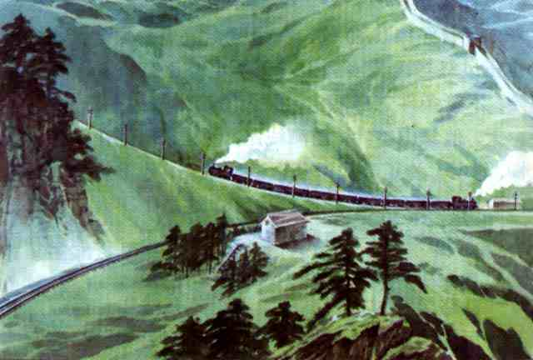
“人”字路线图
詹天佑顺着山势，设计了一种“人”字形线路。北上的列车到了南口就用两个火车头，一个在前边拉，一个在后边推。过青龙桥，列车向东北前进，过了“人”字形线路的岔道口就倒过来，原先推的火车头拉，原先拉的火车头推，使列车折向西北前进。

Slide 13
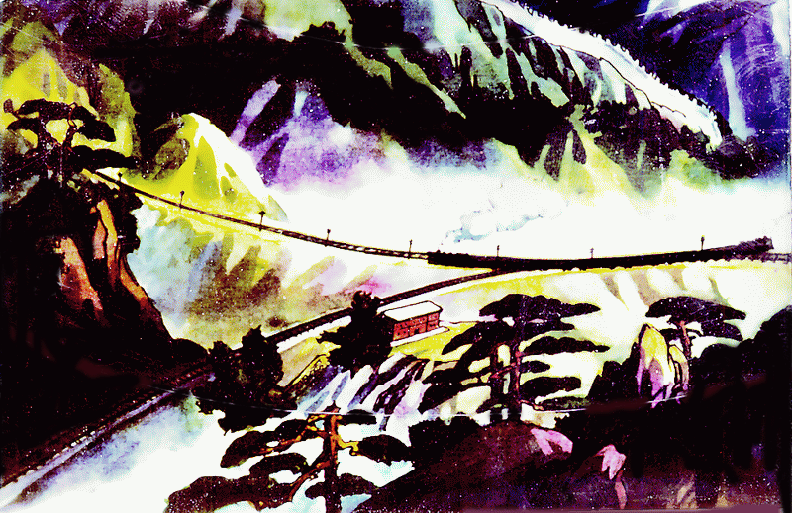
青龙桥“人”字形线路
京张路
天佑路
争气路
爱国路
中国路
……

Slide 14
居庸关隧道
八达岭隧道
中部凿井法
（隧道长一千一百多米）
从两端同时向中间凿进
（山势高 岩层厚）

Slide 15
詹天佑
受命：
阻挠、要挟、嘲笑（帝国主义）
杰出
爱国
勘测线路
施工
开凿隧道
设计“人”字形线路
提前竣工

Slide 16
詹天佑
联系上下文讨论：
为什么说京张铁路提前两年竣工，给了藐视
中国的帝国主义者一个有力的回击？

Slide 17
詹天佑
受命：
阻挠、要挟、嘲笑（帝国主义）
杰出
爱国
勘测线路
施工
开凿隧道
设计“人”字形线路
提前竣工
有 力 回 击

